Slide 1
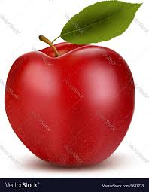
স্বাগতম

Slide 2
শিক্ষক পরিচিতি
মোঃ কামাল হোসেন
সহকারী শিক্ষক (বিজ্ঞান)
চাঁদখালী এ. রব বহুমূখী উচ্চ বিদ্যালয়
পোঃ রামানন্দী, উপজেলা-লক্ষ্মীপুর সদর
জেলা-লক্ষ্মীপুর।

Slide 3
পাঠ পরিচিতি
শ্রেণিঃ- অষ্টম
বিষয়ঃ- বিজ্ঞান
অধ্যায়ঃ- ত্রয়োদশ
পাঠঃ- প্রথম (পুষ্টি,পুষ্টিমান ও খাদ্য উপাদান)
তারিখঃ- ১১/০৩/২০২০ ইং

Slide 4
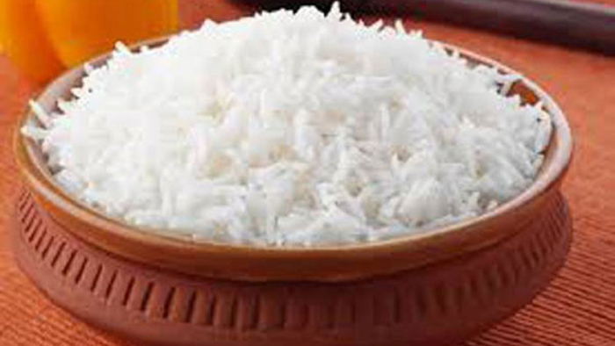
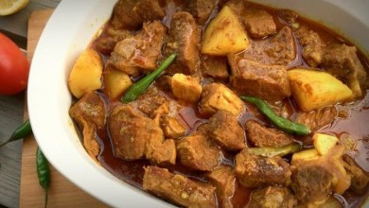
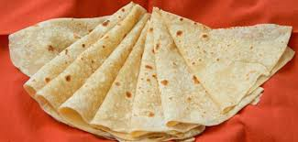
নিচের ছবিগুলো লক্ষ্য কর
ভাত
মাংশ
রুটি

Slide 5
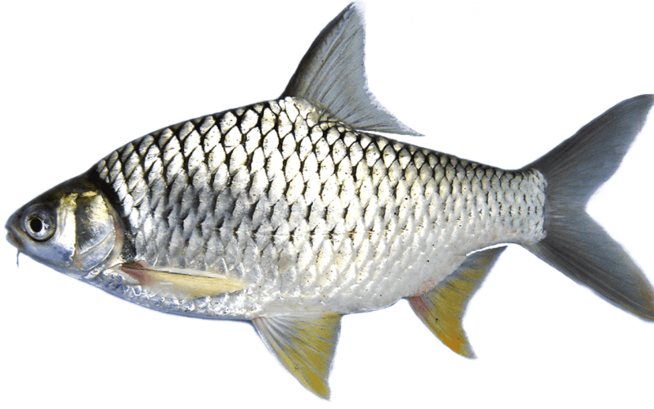
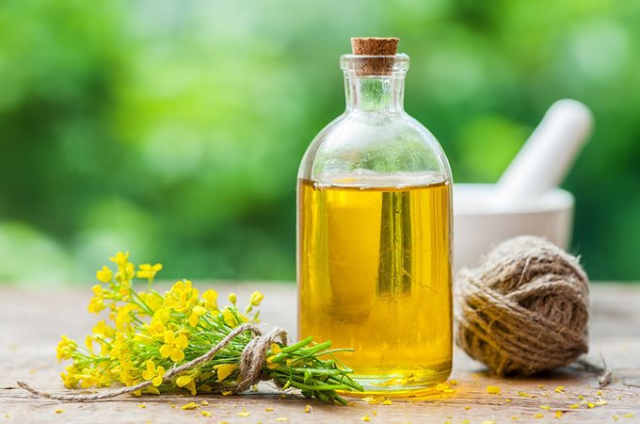
মাছ
তেল

Slide 6
পাঠ শিরোনাম
খাদ্য ও পুষ্টি

Slide 7
শিখন ফল-
এই পাঠ শেষে শিক্ষার্থীরা ……
(১) খাদ্য কি তা বলতে পারবে
(২) পুষ্টি উপাদানের কাজ বলতে পারবে
(৩) খাদ্য উপাদান সমুহের নাম লিখতে পারবে
(৪) খাদ্য উপাদান সমুহের কাজ বর্ণনা করতে পারবে ।

Slide 8
খাদ্য
যে সকল জৈব উপাদান জীবের দেহ গঠন ও শক্তি উৎপাদনে ব্যবহৃত হয়, তাদেরকে খাদ্য বলে।
যেমনঃ- ভাত, রুটি, মাছ ও মাংশ প্রভৃতি ।

Slide 9
পুষ্টি
(ক) জীবের বৃদ্ধি সাধন, ক্ষয়পূরন ও রক্ষনাবেক্ষন
(খ) তাপশক্তি ও কর্মশক্তি প্রধান
(গ) রোগ প্রতিরোধ, সুস্থতা বিধান ও শারীরবৃত্তীয় কাজ
(যেমনঃ পরিপাক, শ্বসন,রেচন ইত্যাদি) নিয়ন্ত্রন করে।
পুষ্টি গুনের প্রকৃতি অনুযায়ী খাদ্য উপাদান দুই প্রকার। মিশ্র খাদ্য উপাদান ও বিশুদ্ধ খাদ্য উপাদান।

Slide 10
খাদ্যের উপাদান
মূখ্য উপাদান
সহায়ক উপাদান
আমিষ
শর্করা
চর্বি
ভিটামিন
খনিজ লবন
পানি

Slide 11
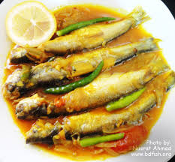
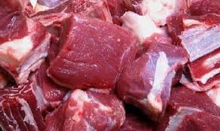
আমিষ বা প্রোটিন
মাছ
মাংশ

Slide 12
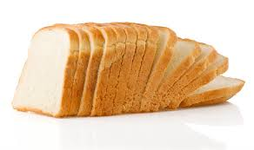
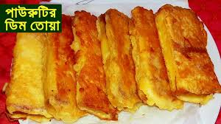
শর্করা বা শ্বেতসার
পাউরুটি
পাউরুটির ডিম তোয়া

Slide 13
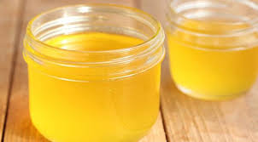
স্নেহ বা চর্বি
তেল বা চর্বি
ঘি

Slide 14
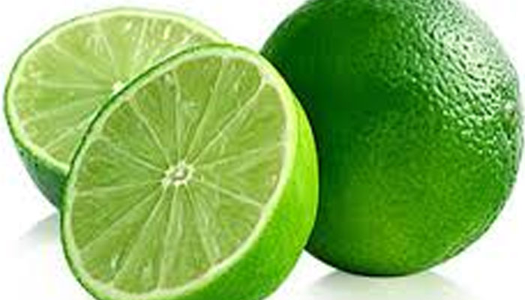
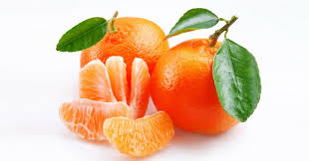
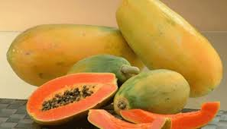
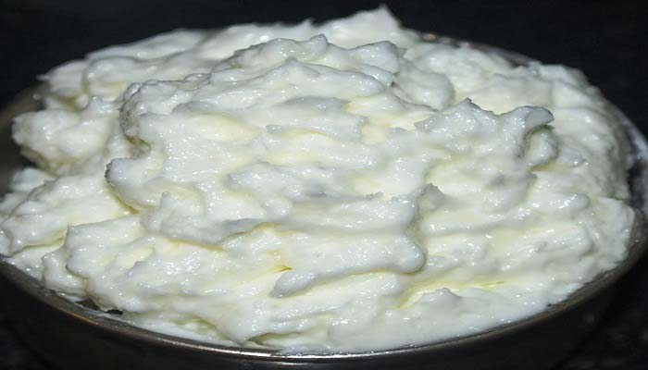
(১) ভিটামিন বা খাদ্যপ্রান

Slide 15
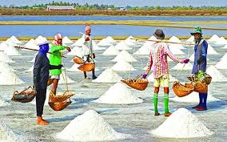
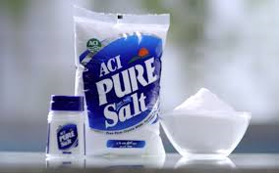
খনিজ লবন

Slide 16
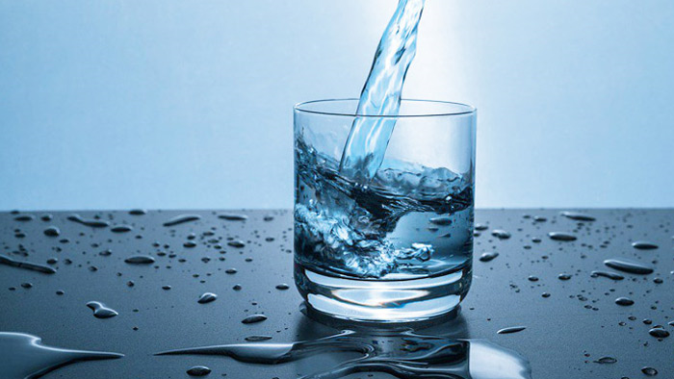
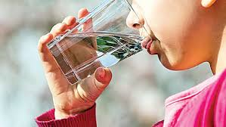
পানি

Slide 17
একক কাজ
প্রশ্নঃ-
(১) খাদ্য কি ?
(২) কয়েকটি খাদ্যের নাম লিখ।
(৩) খাদ্যের উপাদান সমূহের নাম লিখ।

Slide 18
দলগত কাজ
প্রশ্নঃ-পুষ্টির কাজ গুলো লেখ।
প্রশ্নঃ- খাদ্যের উপাদান সমুহের কাজ বর্ণনা কর ।

Slide 19
মূল্যায়ন
(১) কোনটি শর্করা জাতীয় খাদ্য ?
(ক) মাছ
(খ) লেবু
(গ) চিনি
(ঘ) পাকা পেঁপে
(২) নিচের কোনটি মূখ্য খাদ্য উপাদান ?
(ক) পানি
(খ) আমিষ
(গ) ভিটামিন
(ঘ) লবন
(৩) ভিটামিন পাওয়া যায় নিচের কোন্টিতে ?
(১) গাজর
(২) পুঁইশাক
(৩) কাঁচা মরিচ, নিচের কোনটি সঠিক ?
(ক) ১ ও ২
(খ) ১ ও ৩
(গ) ২ ও ৩
(ঘ) ১ , ২ ও ৩

Slide 20
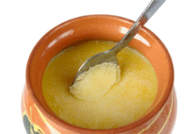
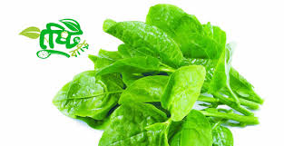
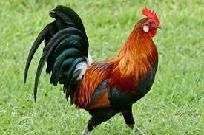
(৪) নিচের “প” কলামের উপাদানের সাথে “ফ” কলামের উপাদানের মিল কর
“প”-কলাম (১) আমিষ (২) স্নেহ (৩) তাপের সমতা রক্ষা (৪) খাদ্যপ্রাণ | “ফ”-কলাম (ক) (খ) (গ) (ঘ)

Slide 21
বাড়ীর কাজ
মিশ্র ও বিশুদ্ধ খাদ্যের একটি তালিকা তৈরি করে আনবে।

Slide 22
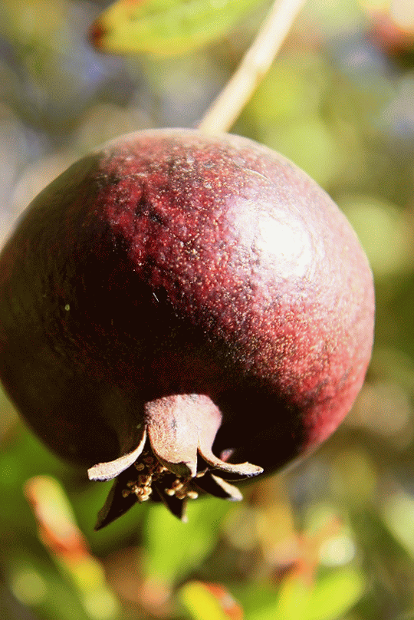
সবাইকে ধন্যবাদ

